Slide 1

SHINHAN DS SW ACADEMY 3기 개인프로젝트
CRUD 콘솔 프로그램
-필라테스 수업 관리
발표자 : 김서연

Slide 2
목차
01
개발 목적
04
Trigger / Procedure
02
개발 환경
05
프로그램 화면
03
테이블 / 시스템 구조 / CRUD
06
소스코드

Slide 3
Development Purpose
01.
개발 목적
Oracle DB를 기반으로 CRUD를 구현하고
JAVA,SQL을 사용한 콘솔 프로그램을 만들어 봄으로써 기본적인 프로그램 구조를 이해
02.
필라테스 수업 특성 상 여러 명의 강사가 있고 회원들은
원하는 기구와 강사를 선정해서 수업을 들을 수 있기 때문에 회원의 효율적인 예약 관리를 위해 프로그램을 제작

Slide 4







02
Development Environment
개발 환경
[ 데이터베이스]
Oracle 11g
[ 개발 언어 ]
[ 개발 툴 ]
Java / SQL
Eclipse
Oracle Sql Developer

Slide 5
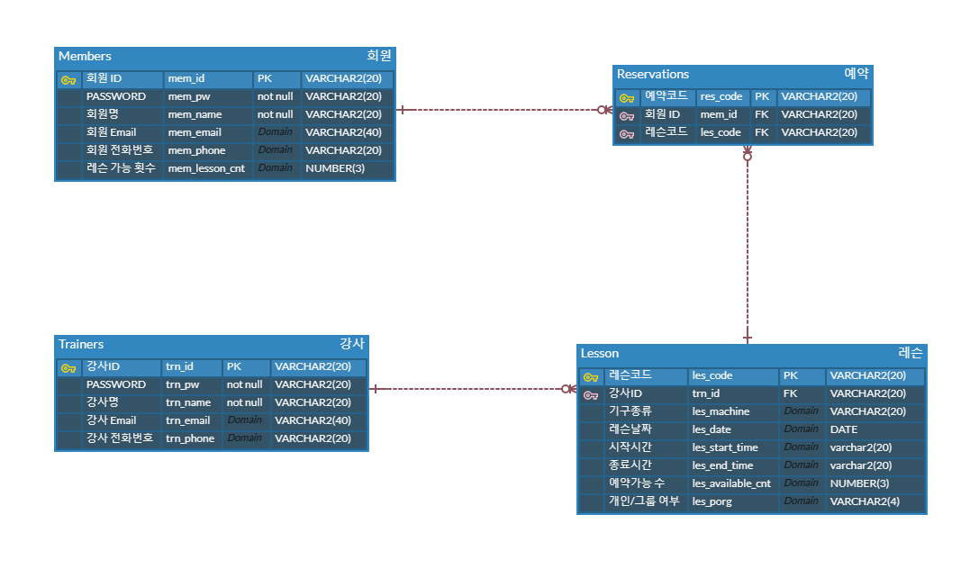
TABLE STRUCTOR
3. 테이블 구조
Members
Trainers
Lesson
Reservation

Slide 6

SYSTEM STRUCTOR
3. 시스템 구조
로그인
내 정보
회원
회원가입
레슨 일정 조회
전체 일정 조회
레슨 예약
날짜로 일정 조회
로그아웃
레슨 취소
기구 종류로 일정 조회
내 정보 수정
예약한 레슨 일정 조회

Slide 7

SYSTEM STRUCTOR
3. 시스템 구조
로그인
내 정보
강사
회원가입
새로운 강의 추가
내 강의 조회
로그아웃
강의 취소
내 정보 수정

Slide 8




PROGRAM CRUD
Read
Create
로그인
(회원) 정보 조회
(회원) 레슨 조회
(회원) 예약 조회
(강사) 정보 조회
(강사) 강의 조회
회원 , 강사, 레슨, 예약 Table 생성
회원가입
(회원) 예약 추가
(강사) 강의 추가
C
R
Update
U
D
Delete
(회원) 정보 수정
(강사) 정보 수정
강사가 강의를 취소할 시 회원의
레슨 가능 횟수 수정
회원이 예약을 취소할 시 레슨의 수강 가능 인원 수정 / 회원의 레슨 가능 횟수 수정
(강사) 강의 취소 -강의 삭제
(회원) 예약 취소 - 예약 삭제

Slide 9
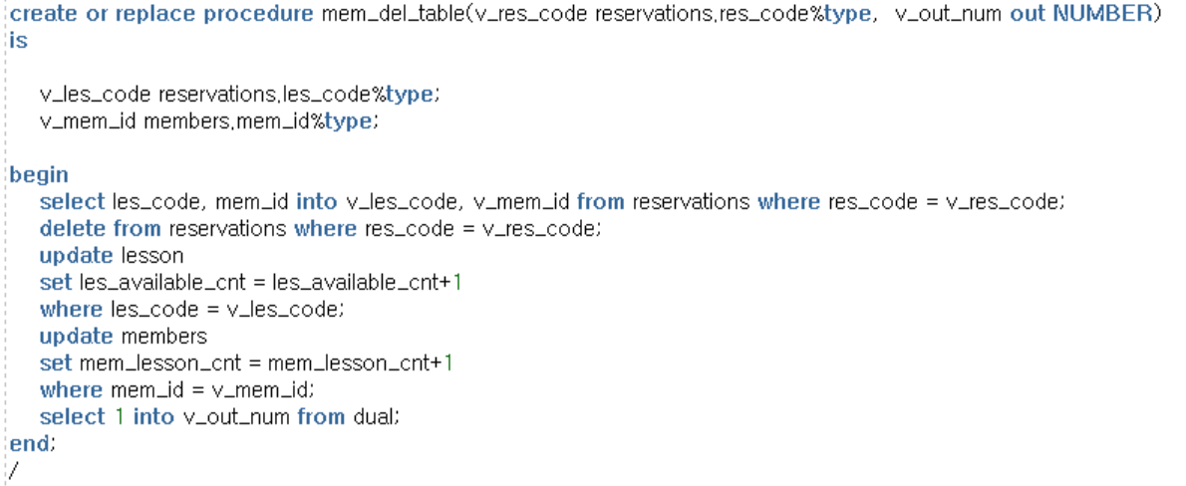
4.Trigger / Procedure
mem_del_table [ Procedure ]
Reservation Table에서 예약 취소 -> 예약 테이블의 예약 코드가 같은 데이터 삭제 (Lesson delete)
예약이 취소된 레슨의 수강 가능 인원 +1
예약을 취소한 회원의 수강 가능 횟수 +1

Slide 10
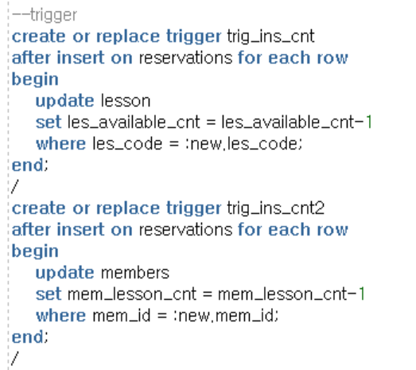
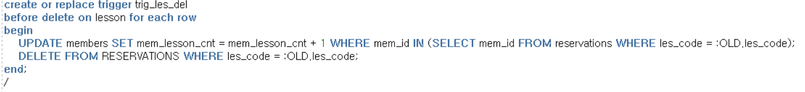
4.Trigger / Procedure
trig_ins_cnt / trig_ins_cnt2 [ Trigger ]
Reservtion Table 에서 insert 발생 후
Lesson Table에서 les_code가 같은 강의의 수강 가능 인원 -1
Members Table에서 mem_id가 같은 회원의 수강 가능 횟수 -1
( 예약 발생 -> 회원의 수강 가능 횟수는 1 줄이고 레슨의 수강 가능 인원도 1 줄인다.)
trig_les_del [ Trigger ]
Lesson Table에서 delete 발생 전
예약 테이블의 les_code가 일치하는 회원id를 조회한 후 Members Table에서 회원id가 같은
회원의 수강 가능 횟수 +1
Reservation Table의 les_code가 일치하는 예약을 삭제
(레슨 삭제 발생 -> 레슨을 예약했던 회원의 레슨이 취소되면서 회원의 수강 가능 횟수가 1 늘어나고
레슨이 예약 테이블에서 삭제된다.)

Slide 11
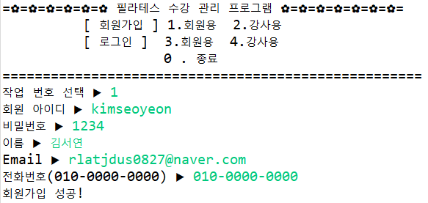
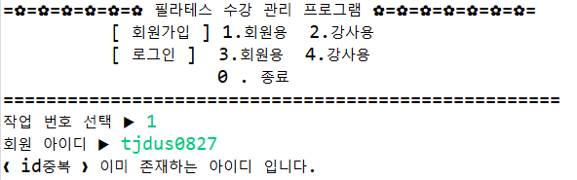
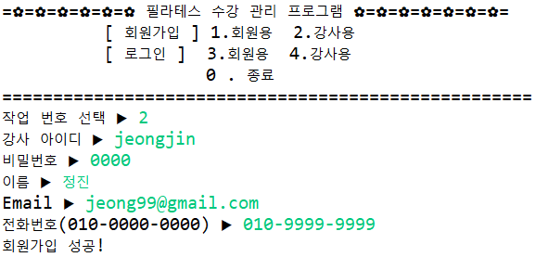
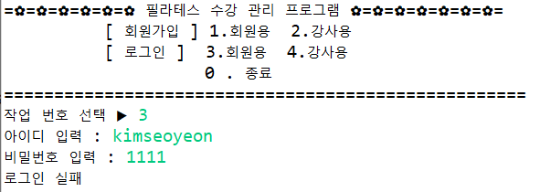
PROGRAM VIEW
프로그램 화면
회원가입 - 1. 회원용
id 중복 확인
회원가입 - 2. 강사용
로그인 시 비밀번호 틀렸을 때

Slide 12
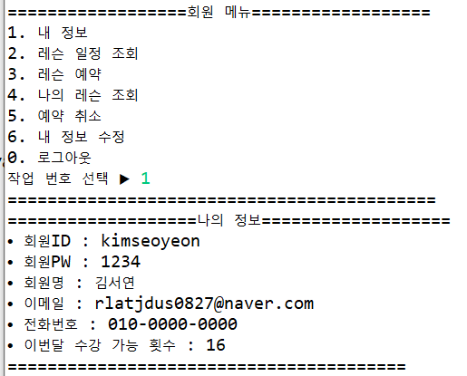
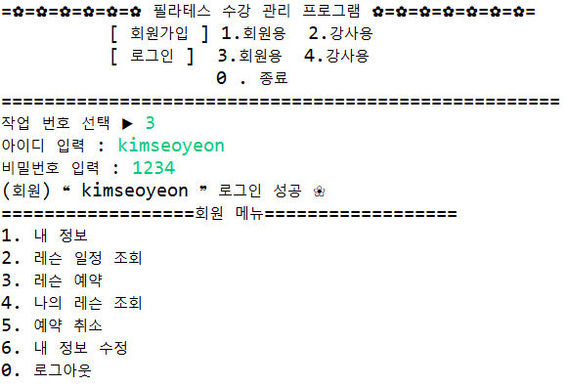
PROGRAM VIEW
프로그램 화면
회원메뉴 1. 내 정보
로그인 성공한 후 회원 메뉴

Slide 13
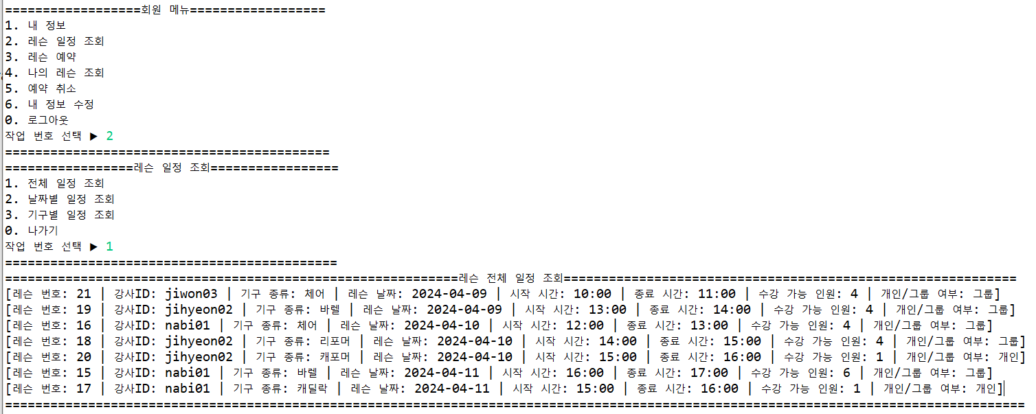
PROGRAM VIEW
프로그램 화면
회원 메뉴 2.레슨 일정 조회 - 1) 전체 일정 조회

Slide 14
PROGRAM VIEW
프로그램 화면
회원 메뉴 2.레슨 일정 조회 - 2) 날짜별 일정 조회
회원 메뉴 2.레슨 일정 조회 - 3) 기구별 일정 조회

Slide 15
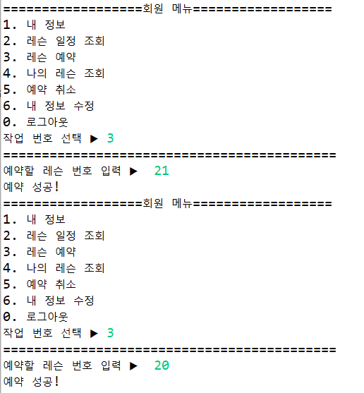
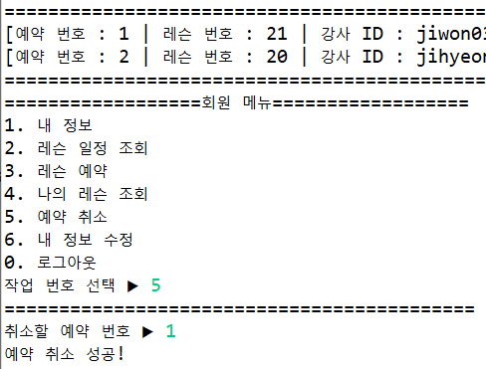
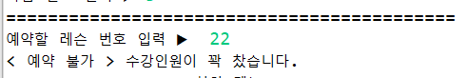
PROGRAM VIEW
프로그램 화면
회원 메뉴 3. 레슨 예약
회원 메뉴 5. 레슨 예약 취소
회원 메뉴 3. 레슨 예약
수강 인원이 0인 레슨 예약시
회원 메뉴 4. 예약한 레슨 조회

Slide 16
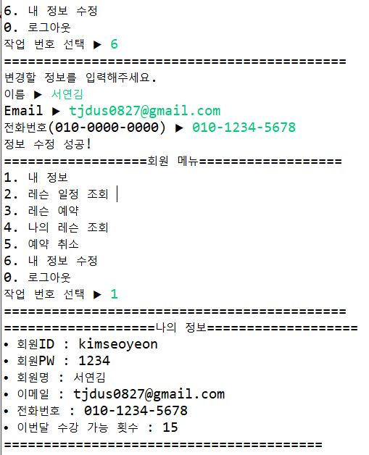
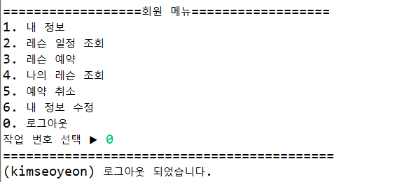
PROGRAM VIEW
프로그램 화면
회원 메뉴 6 . 정보 수정
회원 메뉴 0 . 로그아웃

Slide 17
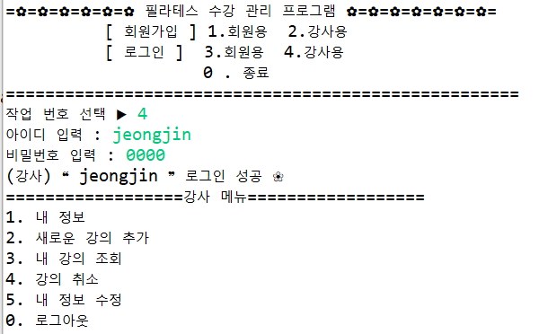
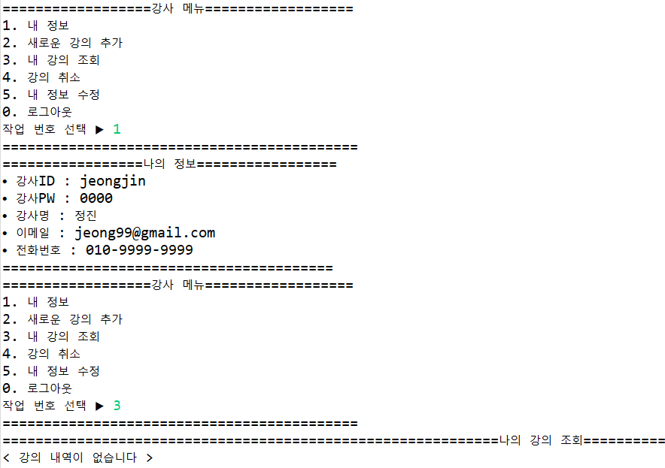
PROGRAM VIEW
프로그램 화면
로그인 성공한 후 강사 메뉴
강사 메뉴 1. 내 정보 / 강사의 강의가 없을 때 3. 내 강의 조회 - 강의 내역이 없다고 출력

Slide 18
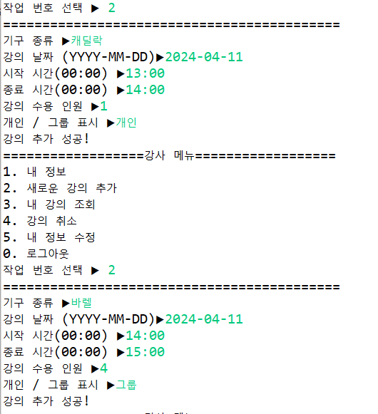
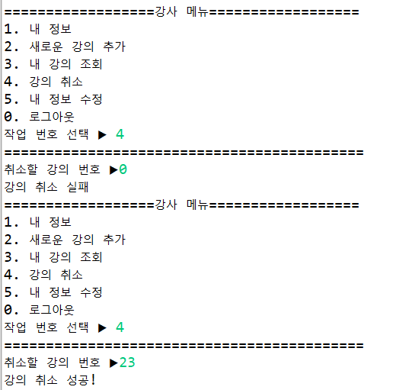
PROGRAM VIEW
프로그램 화면
강사 메뉴 2. 강의 추가
강사 메뉴 4. 강의 취소
잘못된 강의 번호 입력 시
강의 삭제 실패
강사 메뉴 3. 강의 조회

Slide 19
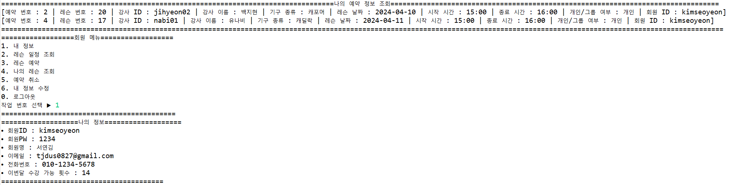
PROGRAM VIEW
프로그램 화면
예약시 이용 가능 횟수 감소
2개의 강의를 예약한 회원의 정보를 보면 원래 기본 횟수 16에서 -1,-1되어 14 확인 가능

Slide 20
01.
필라테스 수업은 개인 트레이닝과 그룹 트레이닝의
가격이 다르기 때문에 개인권과 그룹권으로 나눠서
개인권으로는 개인 트레이닝만 예약 할 수 있고
그룹권으로는 그룹 트레이닝만 예약 할 수 있도록 기능추가
추가 희망 사항
02.
현재 프로그램은 아무나 강사로 회원가입이 가능한
상태이기 때문에 강사 인증 기능 추가
회원 또한 한 달 이용 가능 횟수를 16번으로 제한했는데
회원 인증을 통해 각 회원마다 결제한 횟수만큼을
부여하는 기능을 추가

Slide 21
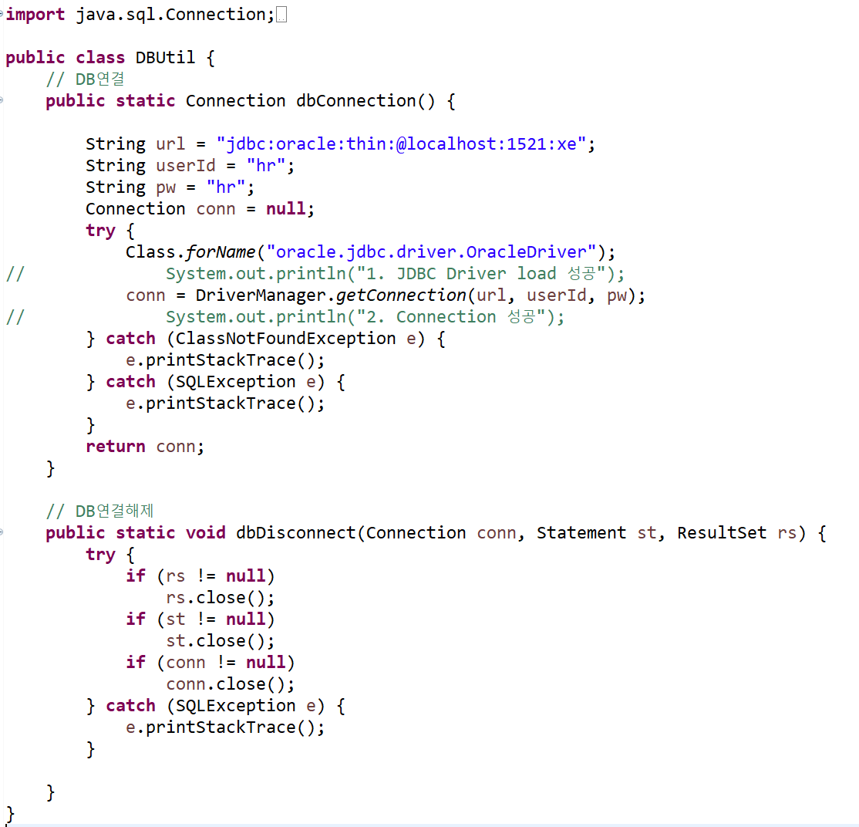
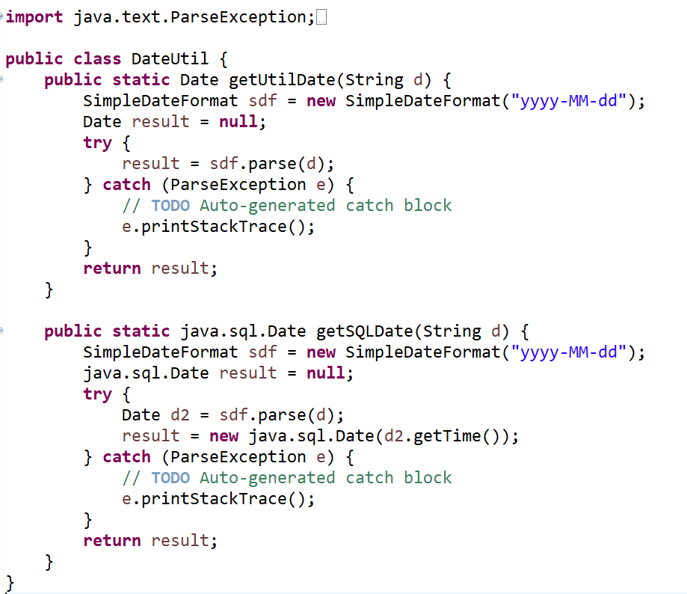
소스코드
DBUtil / DateUtil
SOURCE CODE

Slide 22
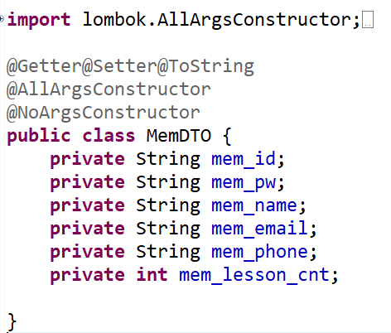
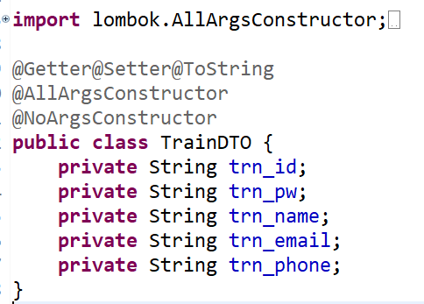
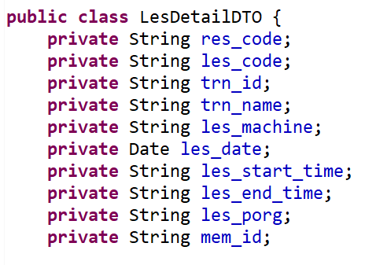
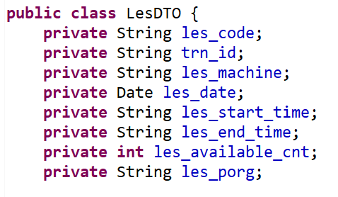
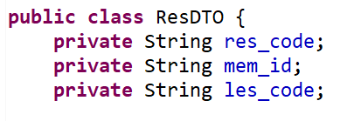
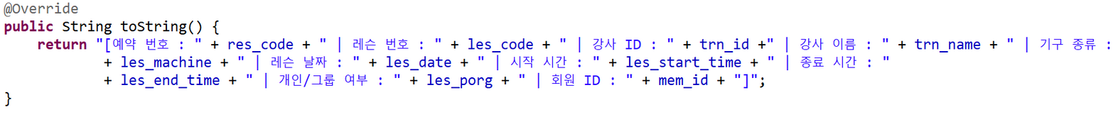
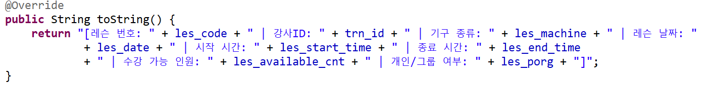
소스코드
DTO
SOURCE CODE

Slide 23
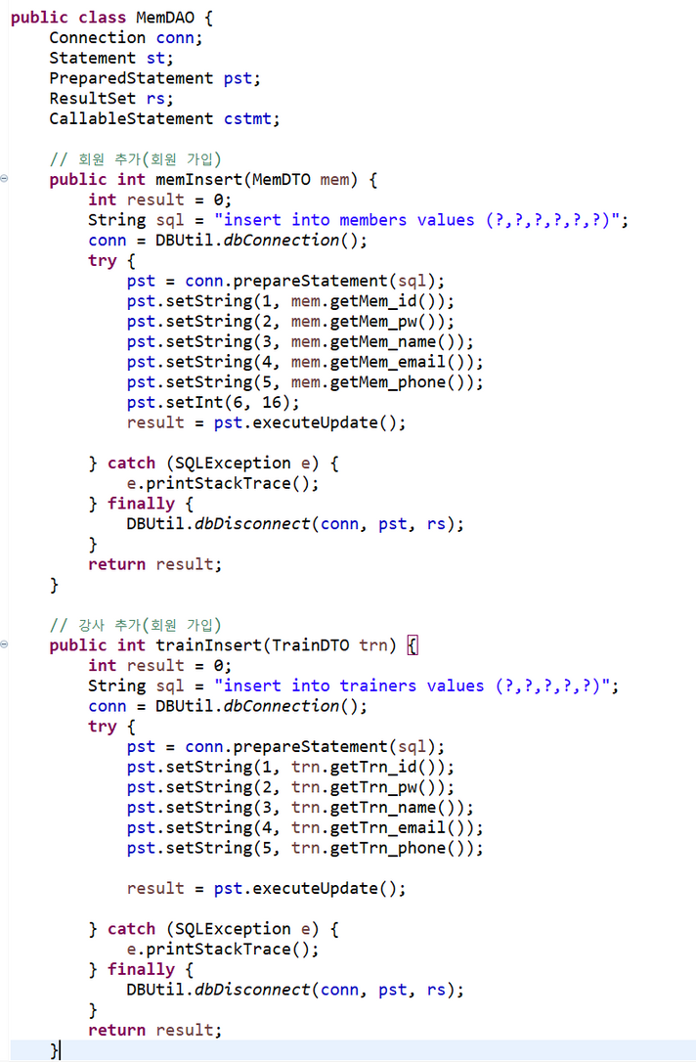
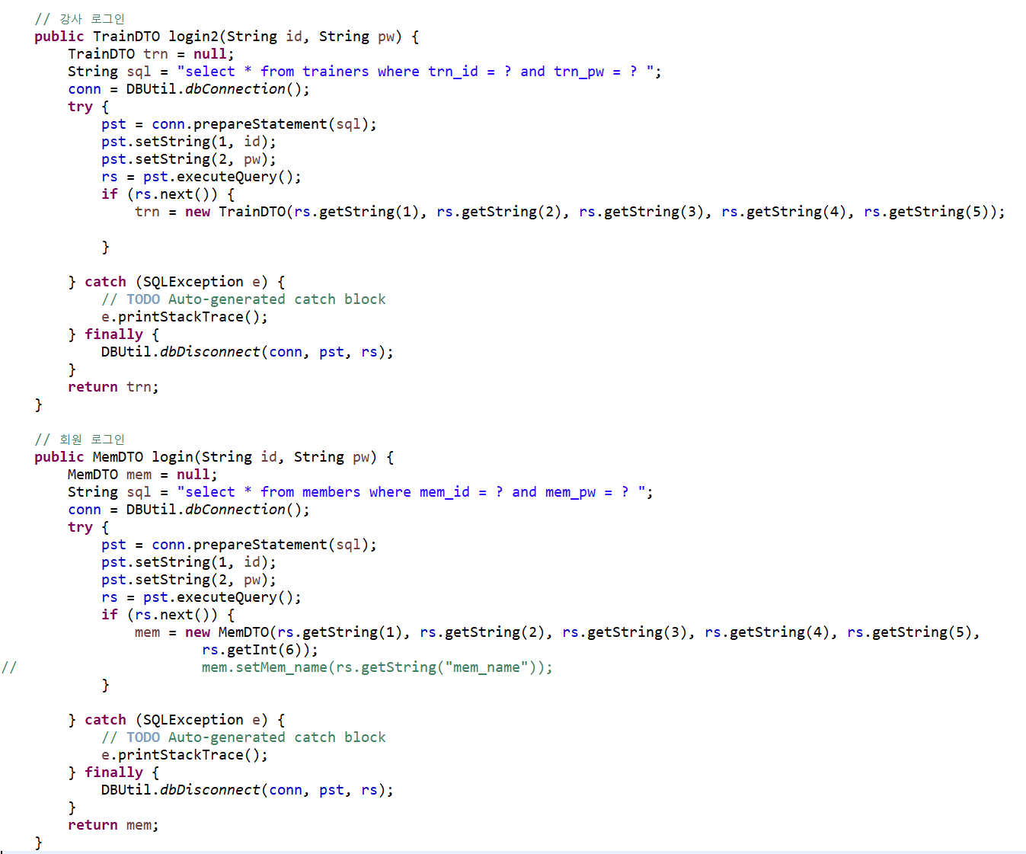
소스코드
DAO
SOURCE CODE

Slide 24
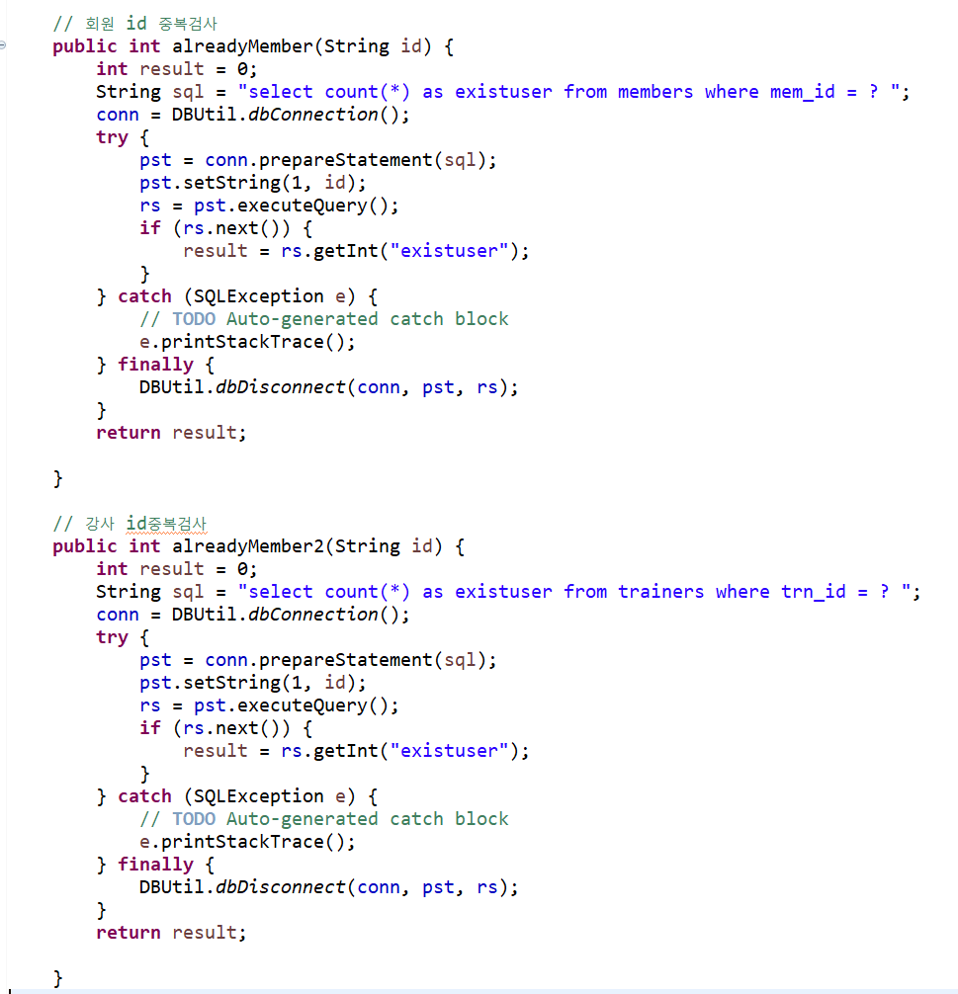
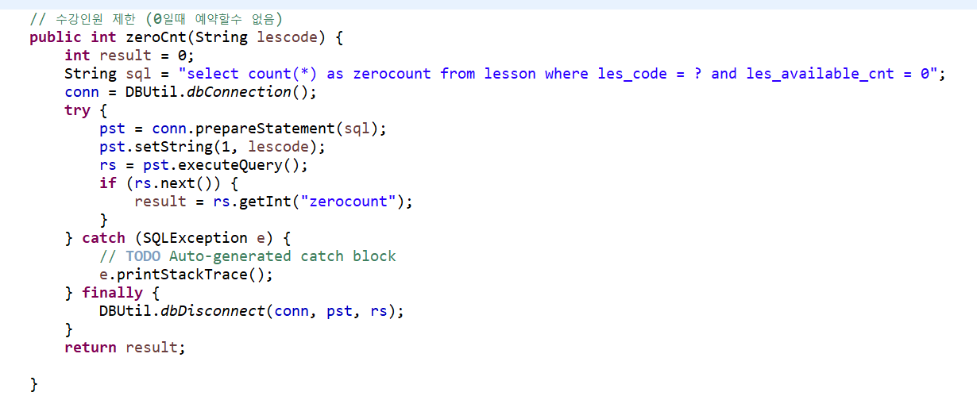
소스코드
DAO
SOURCE CODE

Slide 25
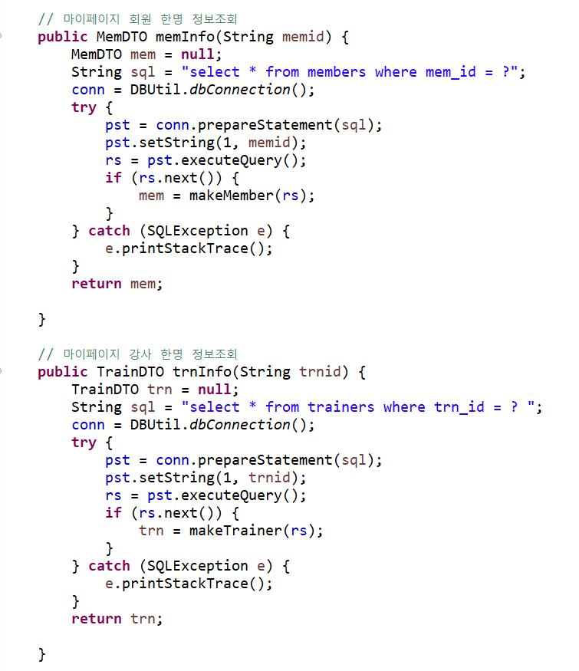
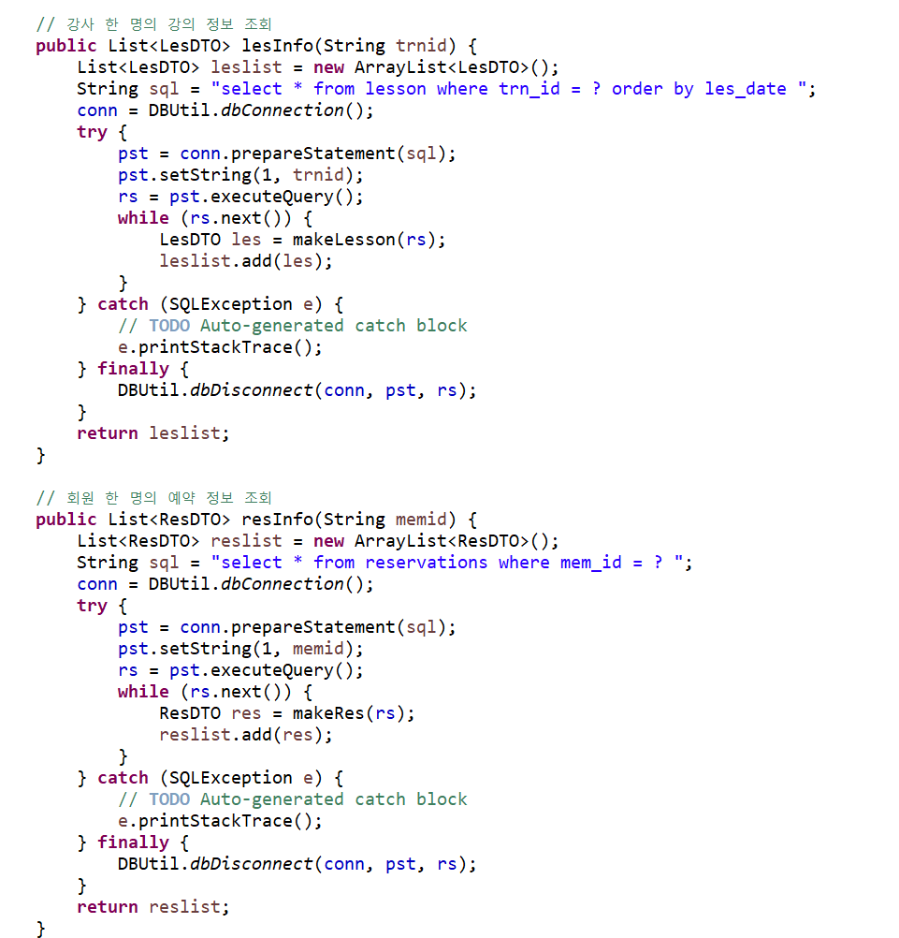
소스코드
DAO
SOURCE CODE

Slide 26
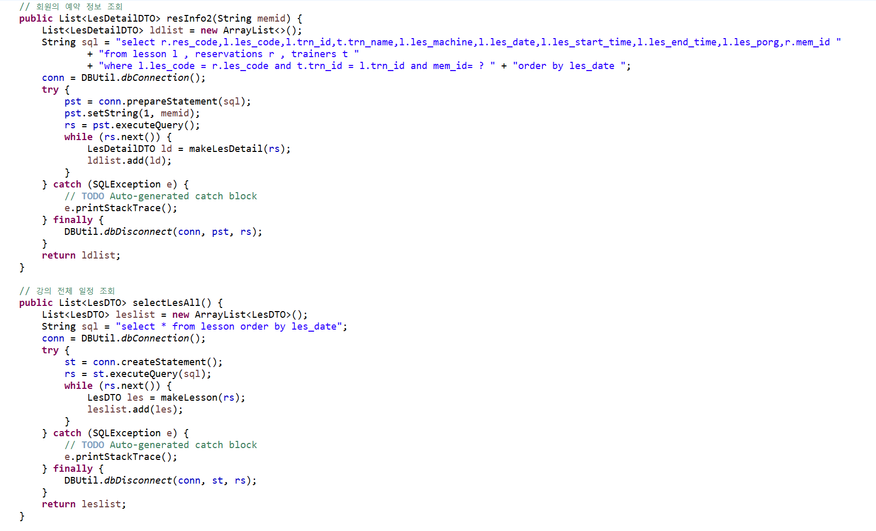
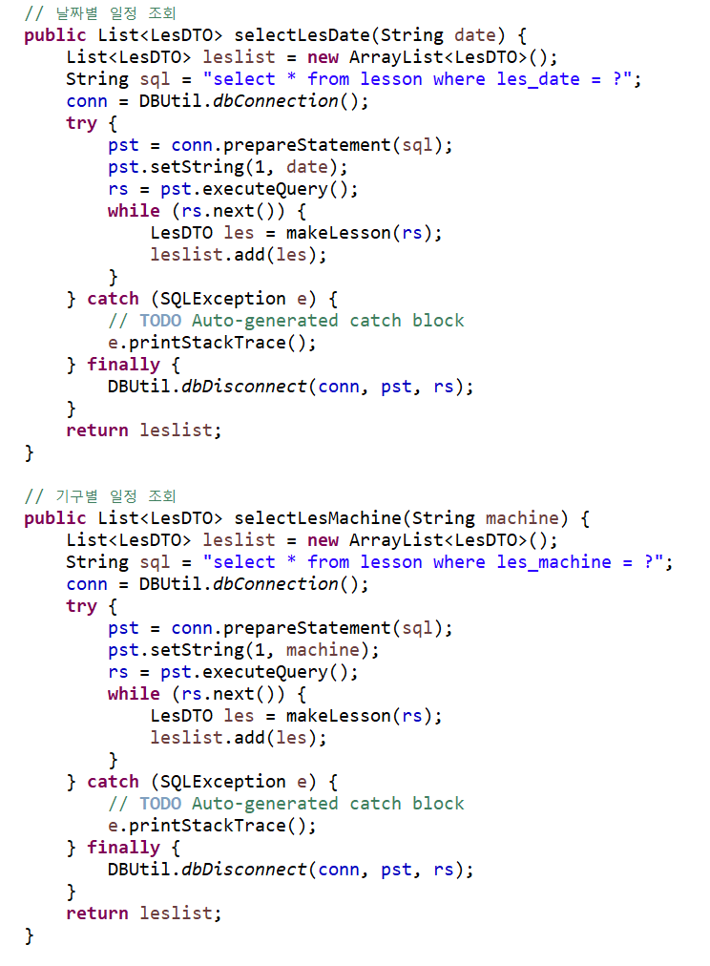
소스코드
DAO
SOURCE CODE

Slide 27
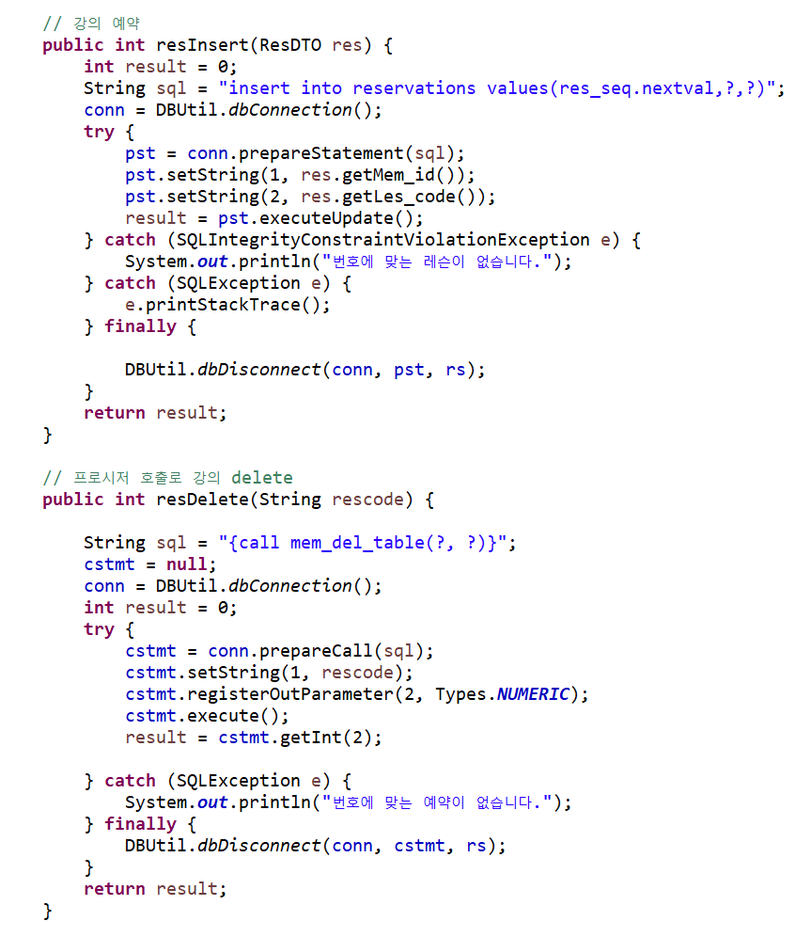
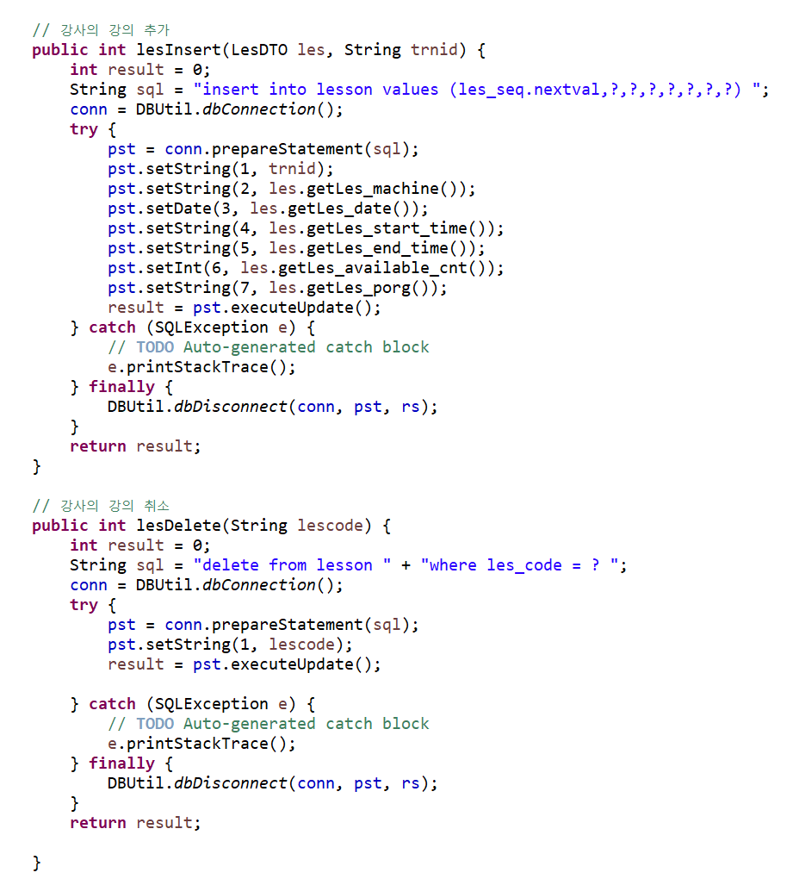
소스코드
DAO
SOURCE CODE

Slide 28
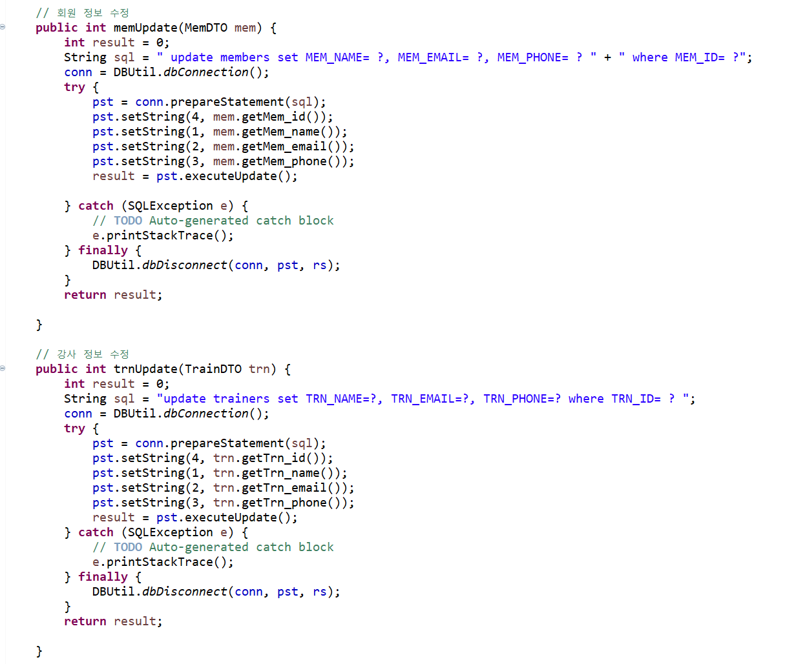
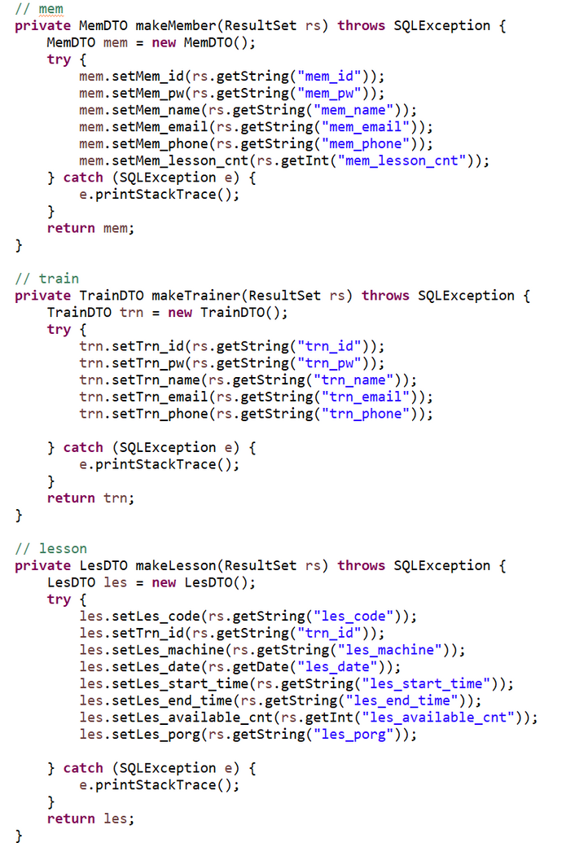
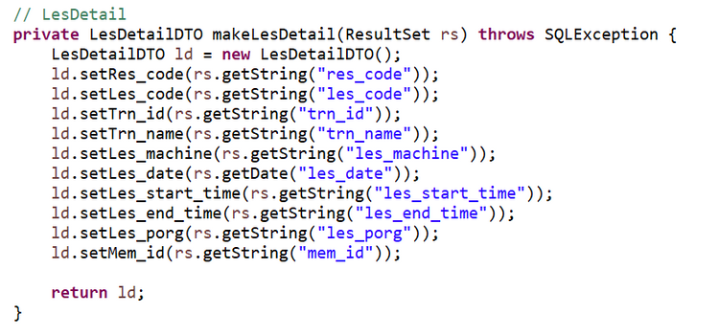
소스코드
DAO
SOURCE CODE

Slide 29
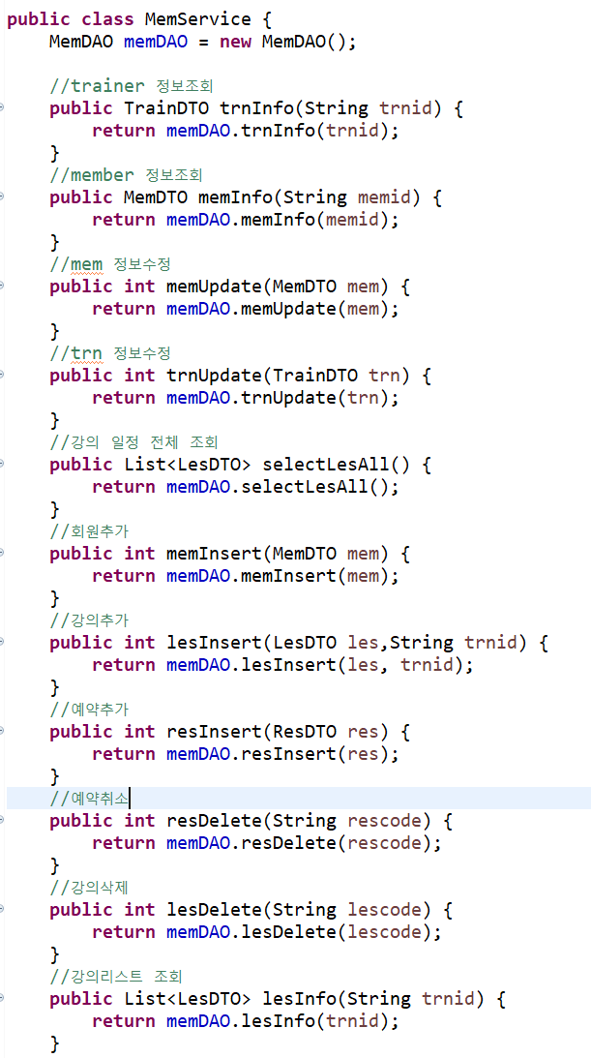
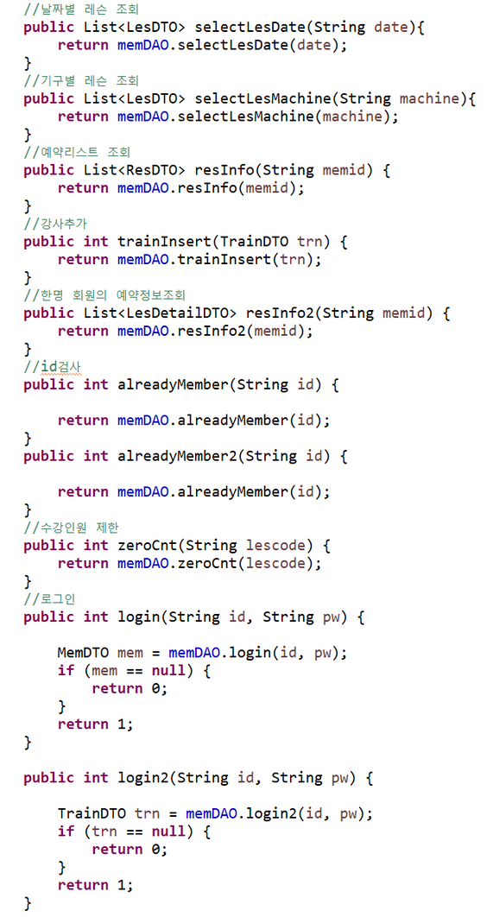
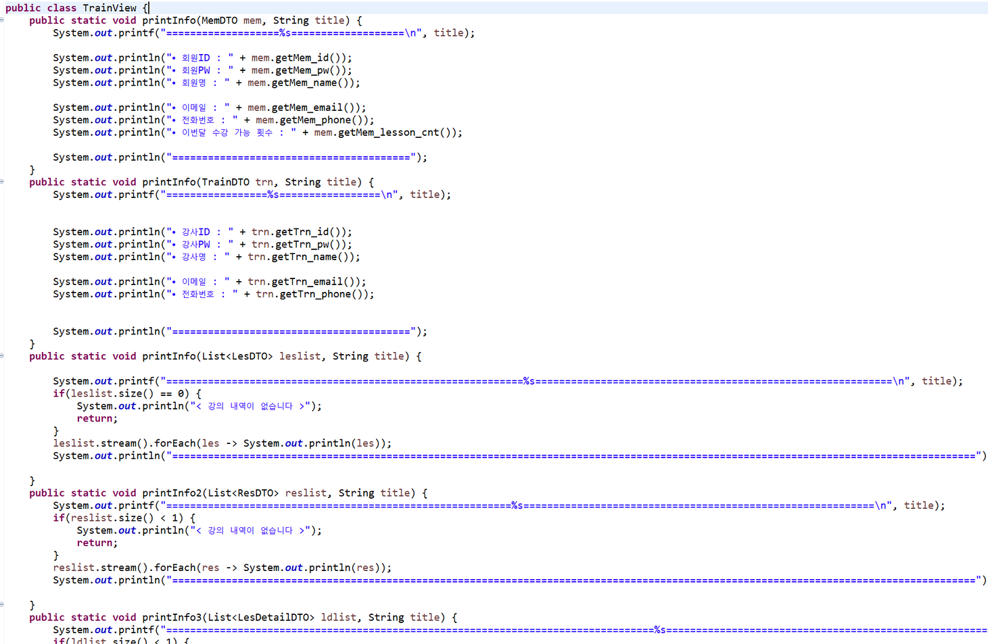
소스코드
memService
SOURCE CODE
TrainView

Slide 30
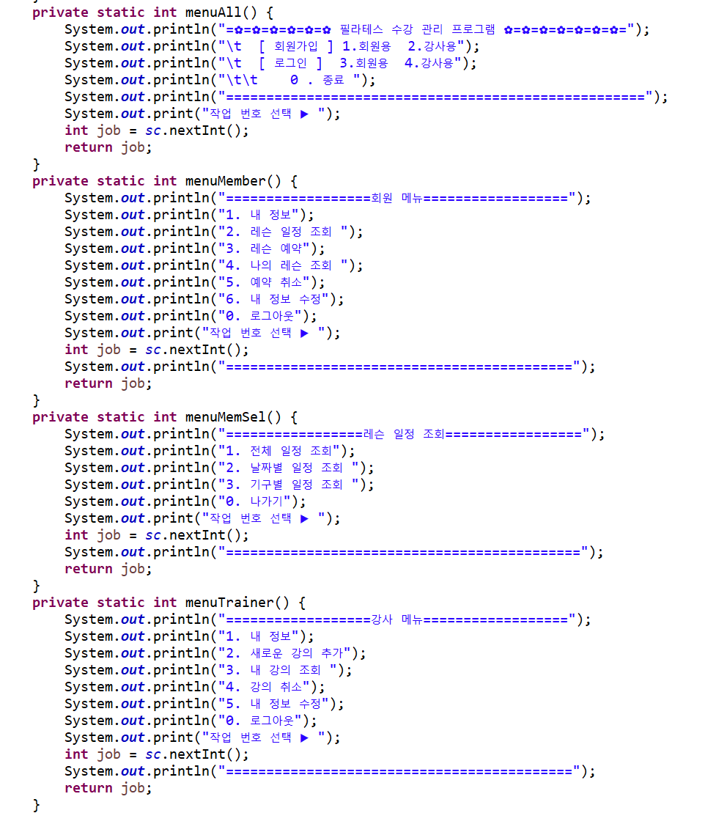
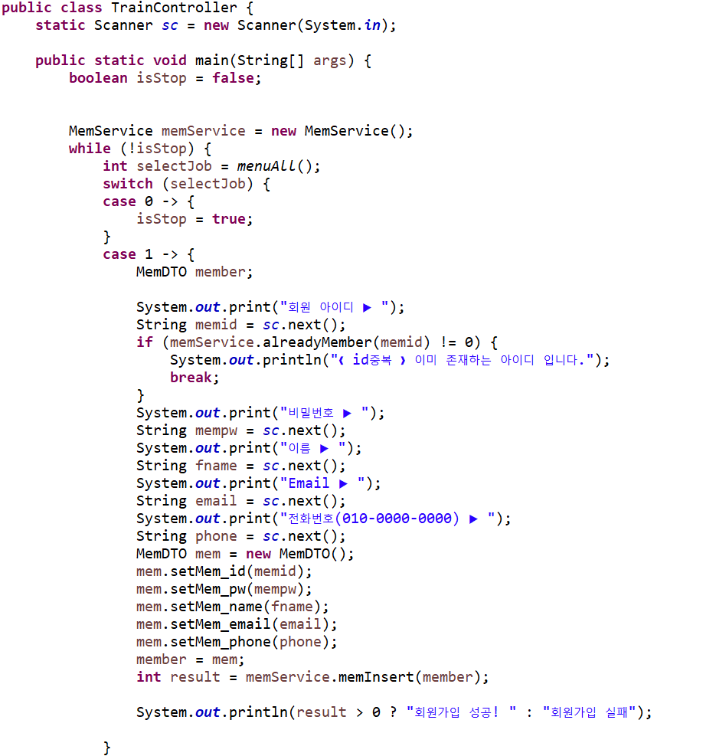
소스코드
TrainController
SOURCE CODE

Slide 31
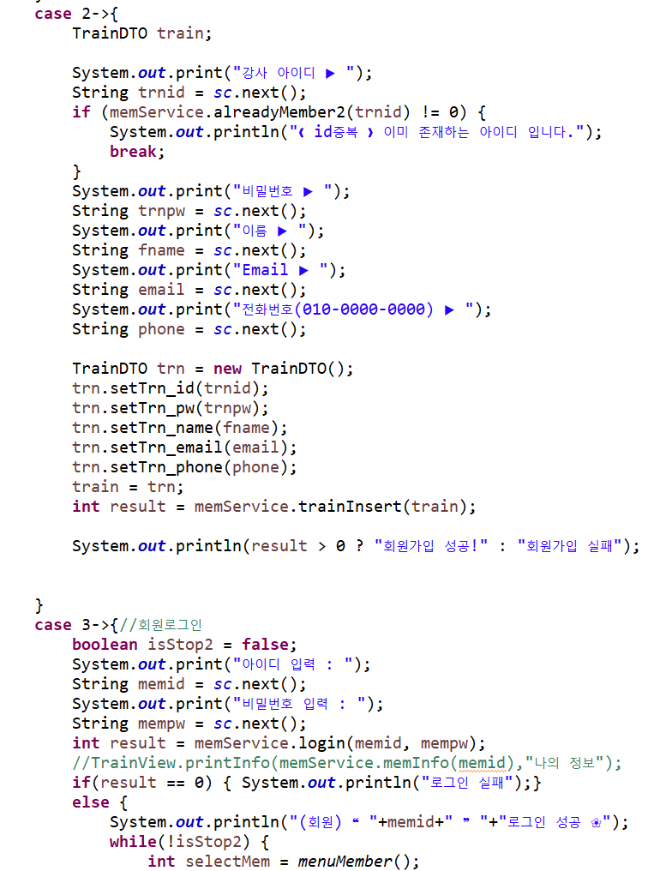
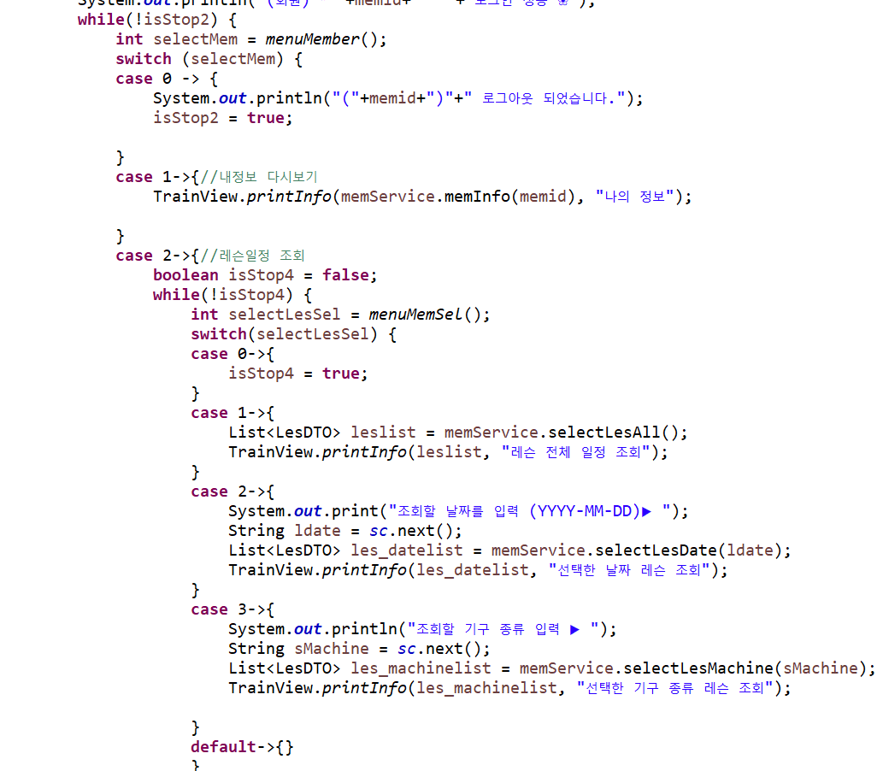
소스코드
TrainController
SOURCE CODE

Slide 32



소스코드
TrainController
SOURCE CODE

Slide 33
감사합니다
Thank you

